Slide 1

창업계획서
Wi-Fi를 이용한 출석인정 시스템
No Pain, Yes Attendance

Slide 2

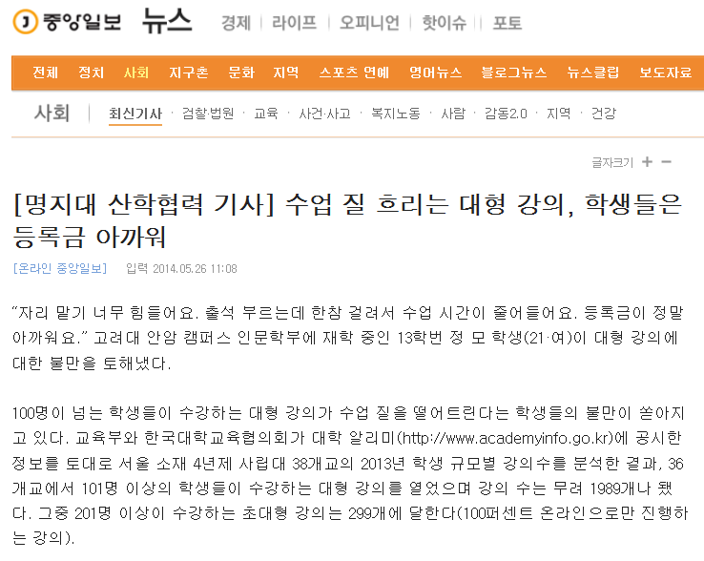
제품의 필요성은 ?
고객의 니즈에 의한 시스템 !!

Slide 3

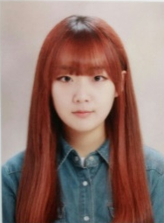

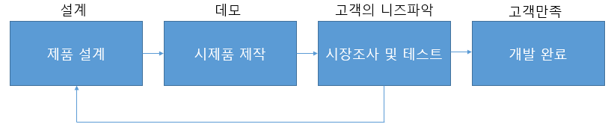
창업팀 구성
최종혁(26) 대진대학교 통신공학 4학년
전체적인 설계 및 개발
요구 수렴 및 개선
유지연(21) 대진대학교 통신공학 2학년
개발환경을 위한 리눅스 구축 및 운영
시장 조사
유형환(25) 대진대학교 통신공학 3학년
최신 트렌드에 맞춘 WEB 개발
QA 테스트

Slide 4
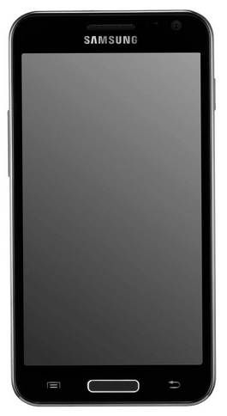
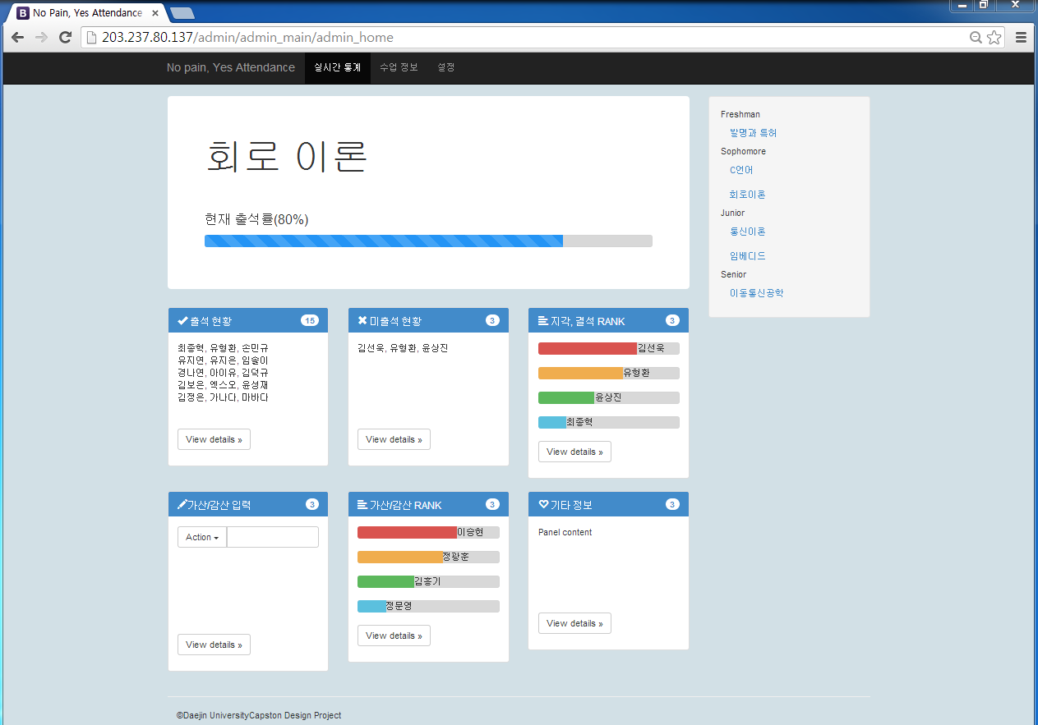
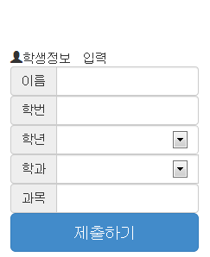
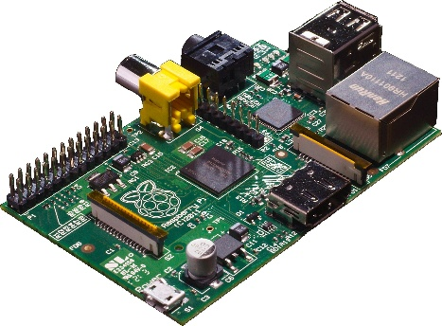


시스템 구성도
1
초기 회원가입, 1회
4
수업 중 페이지
학번
과목
DB
8월 초 시제품 개발
8월 말 QA 테스트 및 개선
9월 ~ 12월 시범운영
(시범 학과 대상)
2015.1월 출시
이름
MAC1
3
결과 저장
MAC1
비교
MAC1
PASS
DB
2
현재 접속자
MAC2
5
FAIL
수업 후 관리 페이지
MAC1
MAC3
MAC2
XML
현재 미설계
MAC1
MAC3
MAC2
MAC3

Slide 5
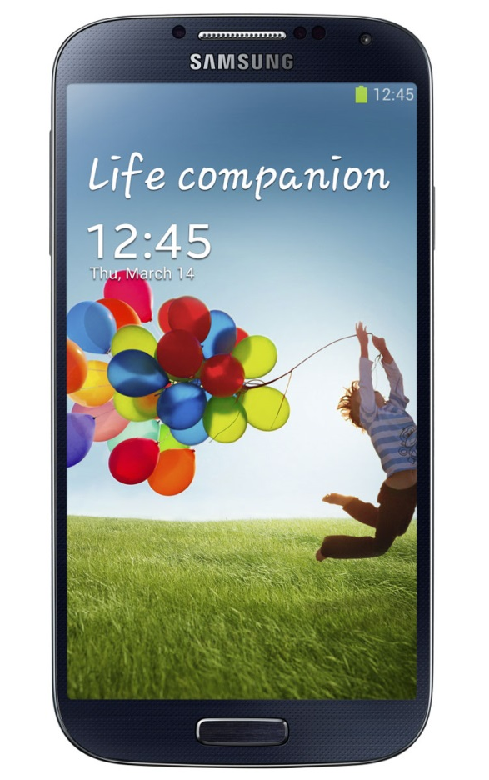

1
시간절약
10분간의 여유를 선물
2
데이터 보존
실수 방지, 실시간 통계
Benefit
3
데이터 제공
무료 Wi-Fi 제공
4
확장성
Li-fi 적용 기술

Slide 6
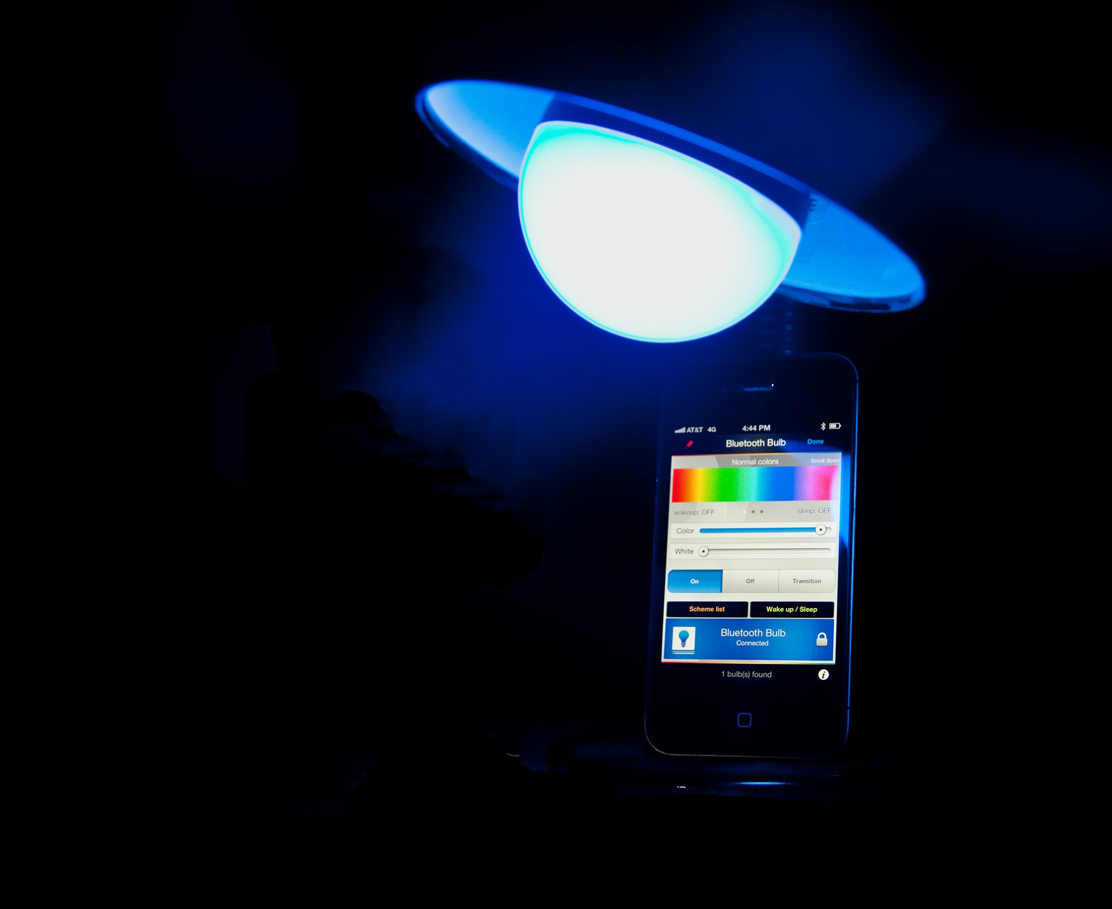
Li-Fi
- 빛을 이용한 데이터 전송
- 10000배의 대역폭 향상
Li-Fi까지 확장 가능한 시스템 !
- 100배의 속도 향상
- 빛이 있는 곳에서만 사용 가능

Slide 7
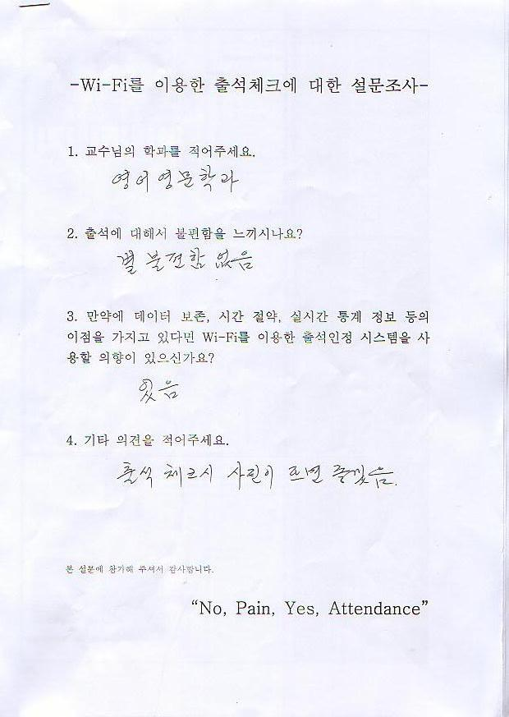
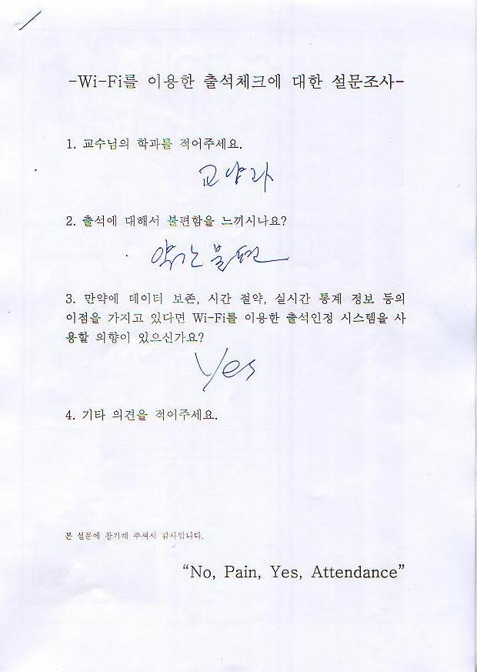
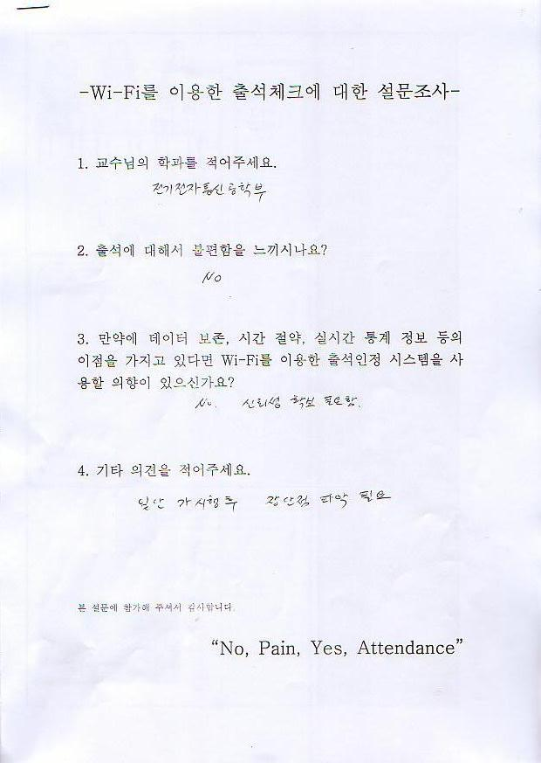
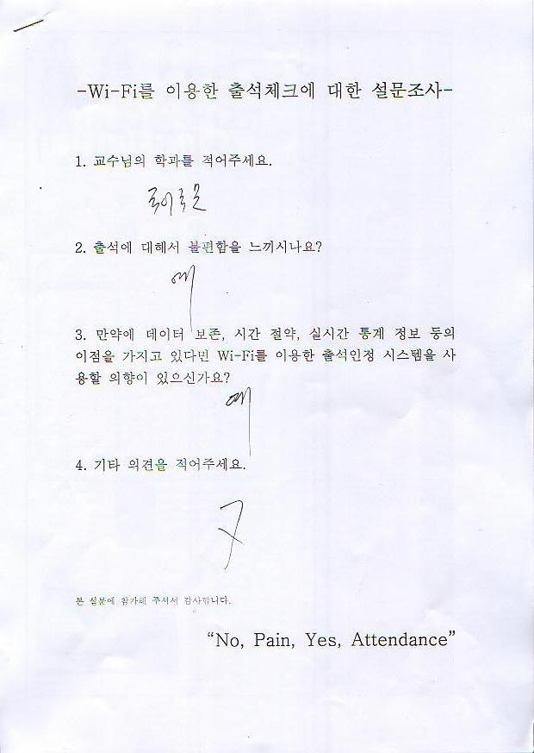
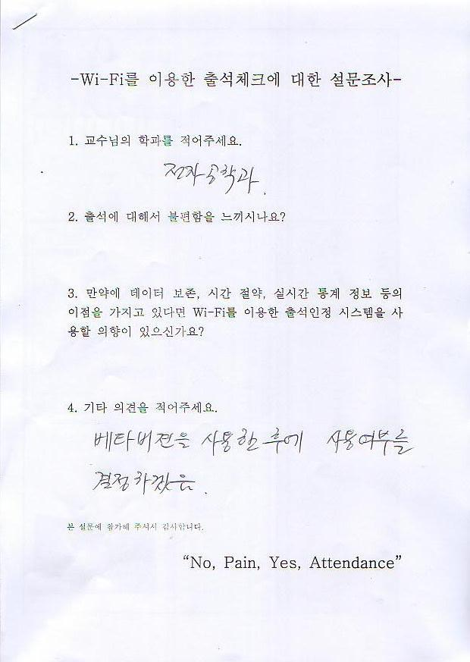
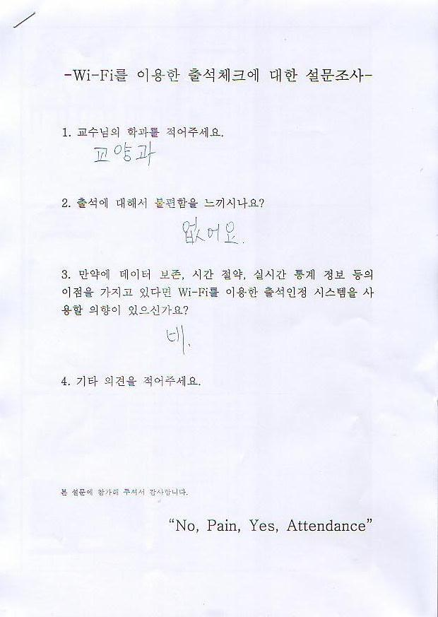
설문조사
쓰지 않겠다.
20%
잘모르겠다.
대진대학
교수 설문(10명)
20%
60% 사용 의향이 있다.
[ 체험 마케팅 권유 대상 ]

Slide 8
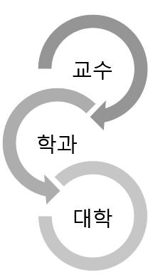
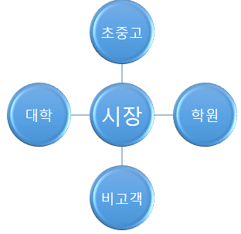

STP 마케팅 전략
시장 세분화
타깃 선정
포지셔닝

Slide 9
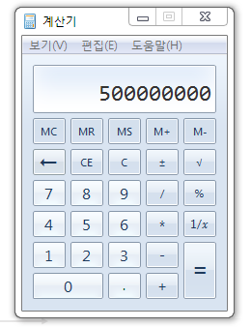
목표 매출액
20 개 대학
20 개 학과
5개 제품 유치
단가 250,000 원
5억원
2억원
천 만원
2014년
2015년
2016년

Slide 10
Introduce Product

Slide 11
Q & A

Slide 13
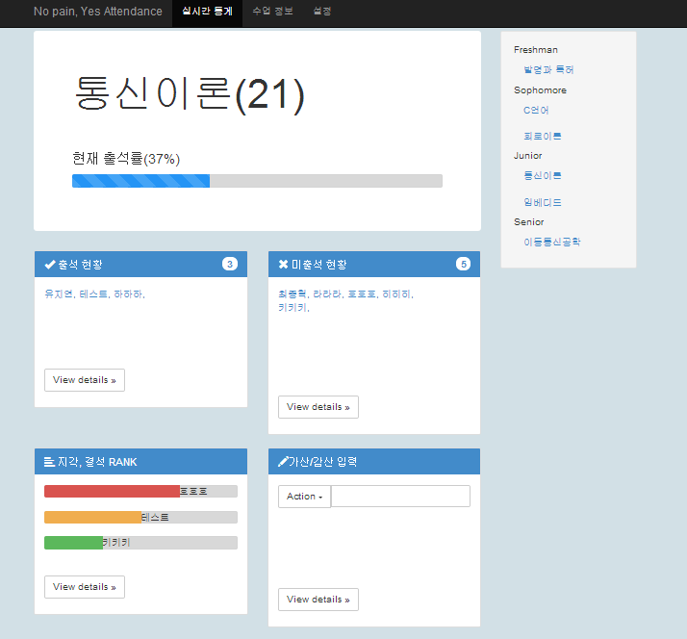
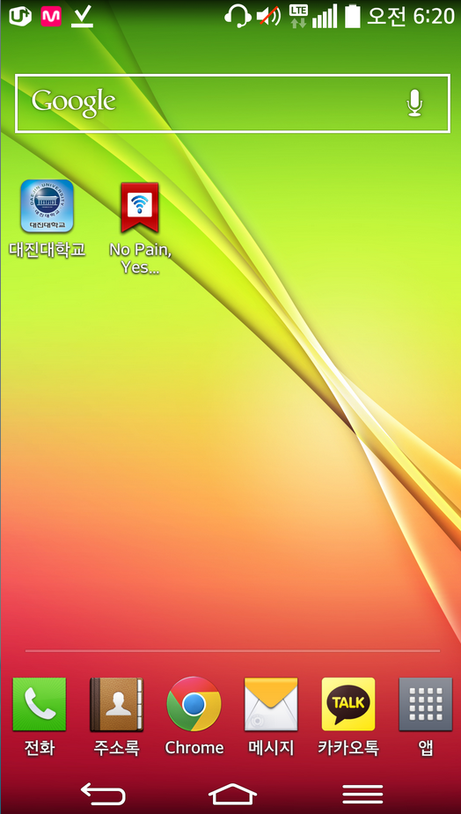
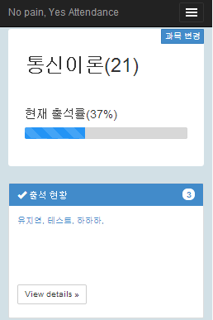
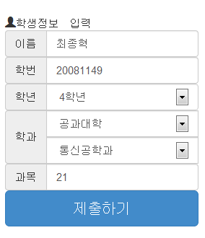

Web Page
http://203.237.80.139/index.php/admin/main
http://203.237.80.139/index.php/student/info
Admin PC
Admin Phone
Student
Widget

Slide 14
Raspberry Pi
구성품 | 가격
라즈베리파이 Model –B | + 50,000원
무선랜카드 | + 13,600원
전원 어댑터 | + 9,000원
케이스 | + 9,900원
= 82,500원 !!

Slide 15
RFID를 이용한 출결 시스템 -> 한양대, 이화여대 적용
-> 강의실마다 RFID를 인식해야 한다는 단점
-> 강의 당 1회 출석 확인하는 시스템, 정확성↓
(2) 어플을 이용한 출결 시스템 -> 영동대 적용
-> App에 특정 ID를 부여하여 재설치할 결우 출석 불가
-> App 설치 및 업데이트 단점
(3) 위치기반 출결 시스템 -> 동원대, 세종대 적용
-> App을 통해 위치인증 AP 위치로 확인
-> App 설치, 업데이트 단점

